Slide 1
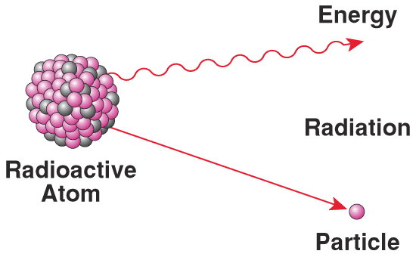
isótopos radioativos e datação de rochas
Fábio R. D. de Andrade, Instituto de Geociências

Slide 2
1) se o método de datação é probabilístico, qual o erro que está implícito?
2) se o núcleo atômico pesa menos que o valor teórico porque perde massa para "segurar" os prótons juntos, num futuro distante toda a massa não se transformaria em energia e toda a matéria desapareceria?
3) como se calculou a meia vida de elementos que têm valores maiores que a idade do universo? Projeção matemática?
4) se T e P não interferem, por que há rejuvenescimento em caso de metamorfismo?
5) após as bombas nucleares do antropoceno o método do carbono 14 ficará invalidado? Ou precisará de fórmula de ajuste?
6) no Ar-Ar por que simplesmente não se data o "miolo" de um cristal (cortando-se as superfícies externas que sofreram ruídos)?

Slide 3
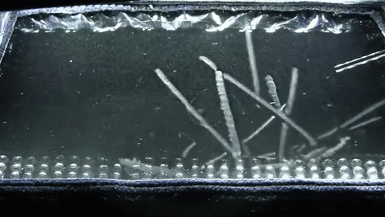
decaimento radioativo em câmara de nuvens (cloud chamber)
https://gfycat.com/electricvastazurewingedmagpie

Slide 4
roteiro tipos de decaimento isotópico (α, β, γ)
constante de decaimento (λ) e meia-vida (t_{½}) aplicações geocronológicas isócronas e datação Rb-Sr datação U-Th-Pb (curva concórdia) datação K-Ar (temperaturas críticas)
datação ¹⁴C

Slide 5
força nuclear – força forte
força que mantém as partículas unidas no núcleo dos átomos
intensidade
2 ordens de grandeza maior que a força eletromagnética (repulsão)
39 ordens de grandeza maior que a gravidade
a intensidade diminui rapidamente com a distância
a distâncias maiores que 10⁻¹⁴ m ela se torna mais fraca que a força eletromagnética

Slide 6
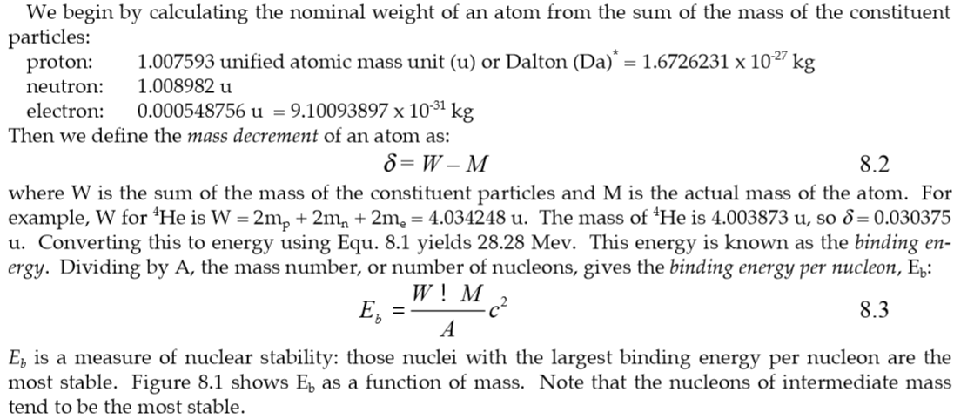
força de ligação do núcleo (binding energy)
diferença entre
a soma das massas individuais dos núcleons (prótons, neutrons) e elétrons
e a massa nominal do átomo
trecho de White, Geochemistry (Cap. 8)

Slide 7
White, Geochemistry

Slide 8
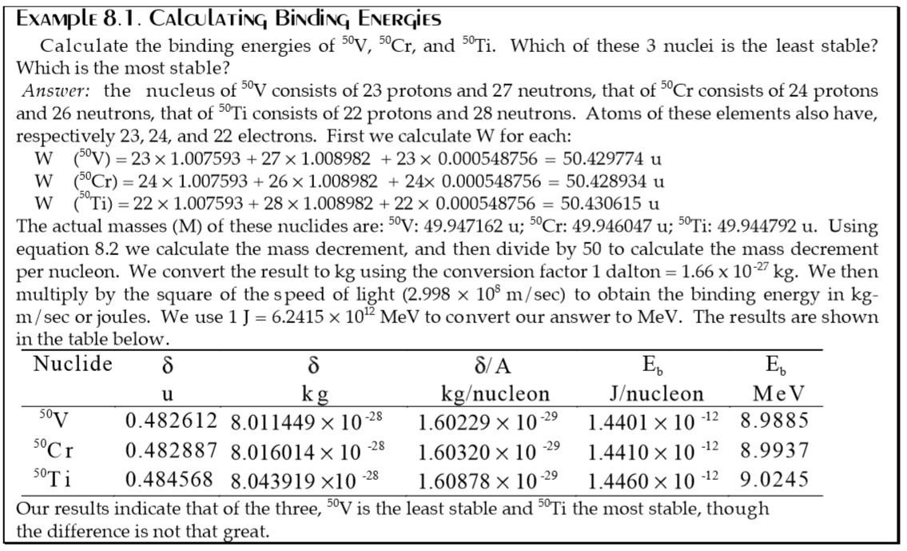
White, Geochemistry (Cap. 8)
White, Geochemistry

Slide 9
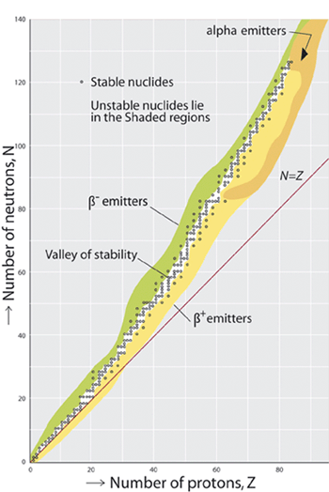
núcleos estáveis
com menos de 20 prótons (Z<20)
em geral Z=N
com mais de 20 prótons (Z>20)
neutrons adicionais
para compensar a repulsão entre as cargas positivas
http://ec.europa.eu/research/energy/fi/fi_bs/article_1172_en.htm

Slide 10
abundância dos nuclídeos (regra de Oddo-Harkins)
Z | N | Z+N | estáveis | meia-vida mto longa
ímpar | ímpar | par | 4 | 5
ímpar | par | ímpar | 50 | 3
par | ímpar | ímpar | 55 | 3
par | par | par | 165 | 11
White, Geochemistry

Slide 11
emissores de partículas a
isótopos de grande massa
emissores de β ⁺
“excesso” relativo de prótons
emissores de β –
“excesso” relativo de neutrons
http://ec.europa.eu/research/energy/fi/fi_bs/article_1172_en.htm

Slide 12
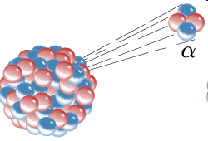
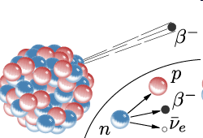
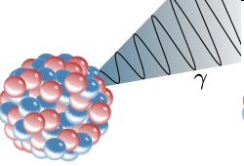
tipos de decaimento isotópico (α, β, γ)

Slide 13
decaimento alfa (α) emissão de uma partícula equivalente a um núcleo de He (2 prótons + 2 nêutrons) causa redução da massa atômica (-4) e do número atômico (-2) p. ex. ²³⁸U → ²³⁴Th + ⁴He²⁺ equivale a ²³⁸U → ²³⁴Th + α
partículas α
baixa velocidade ~ 15.000km/s (0.05c) alta carga ²⁺ massa relativamente grande colisões absorvem sua energia rapidamente

Slide 14
decaimento beta (β) partícula beta = um elétron (β –) ou um pósitron (β ⁺) não causa redução da massa atômica (decaimento isobárico) elétron (β –) n⁰ → p⁺ + e– + v_{e} (v_{e}, antineutrino) ₅₅Cs → ₅₆Ba + e⁻ + v_{e} pósitron (β⁺) energia + p⁺ → n⁰ + e⁺ + v_{e} (v_{e}, neutrino) ₁₁Na → ₁₀Ne + e⁺ + v_{e} partículas β
alta energia, alta velocidade (~c) baixa carga 1⁺ ou 1⁻ pequena massa usadas p.ex. em radioterapia

Slide 15
raios gama (γ) ondas de alta frequência geradas por anulação elétron-pósitron ou por decaimento radioativo fótons de altíssima energia emissão α ou β ↓ excesso de energia no núcleo do isótopo gerado ↓ emissão de raios γ ⁶⁰Co → ⁶⁰Ni* + e⁻ + v_{e} ⁶⁰Ni* → ⁶⁰Ni + γ causa sérios danos a tecidos vivos

Slide 16
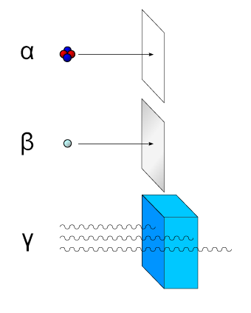
para bloquear a radioatividade
folha de papel
placa de alumínio
1 cm espessura de chumbo ou 6 cm espessura de concreto reduz intensidade da radiação γ em ~50%

Slide 17
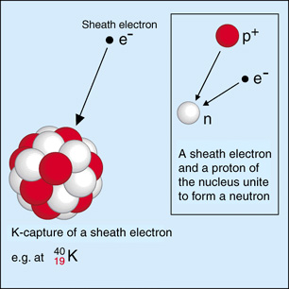
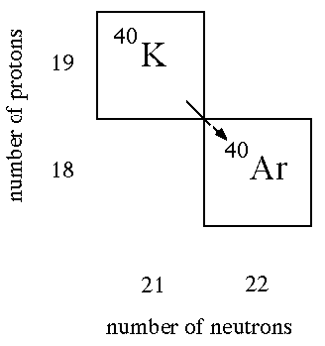
captura de elétrons ⁴⁰K → ⁴⁰Ar

Slide 18
captura de elétrons “excesso” de protons energia insuficiente para emitir um pósitron elétron da nuvem eletrônica é capturado por um próton do núcleo formando um neutron e um neutrino o número de neutrons aumenta (+1) o de prótons diminui (-1) a massa fica inalterada emissão de raios X

Slide 19
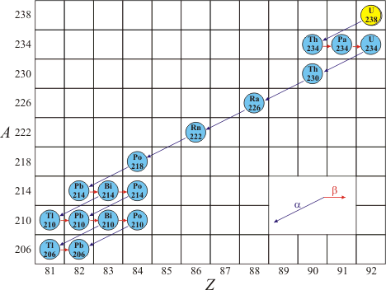
séries de decaimento
isotópico
http://www.ktf-split.hr/glossary/image/radioactive_series.gif

Slide 20
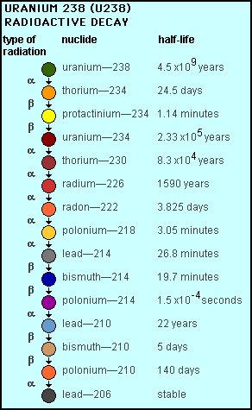
séries de decaimento
isotópico
http://www.nottinghamcity.gov.uk/media/image/6/9/u238decay.gif

Slide 21
isótopos radioativos
o decaimento ocorre à taxa constante (para cada isótopo)
decaimento isotópico independe de
pressão
temperatura
composição química do ambiente
fornecem informações geocronológicas e petrológicas
principais isótopos radioativos/radiogênicos para fins geológicos
K – Ar
Rb – Sr
U – Th – Pb
Sm – Nd

Slide 22
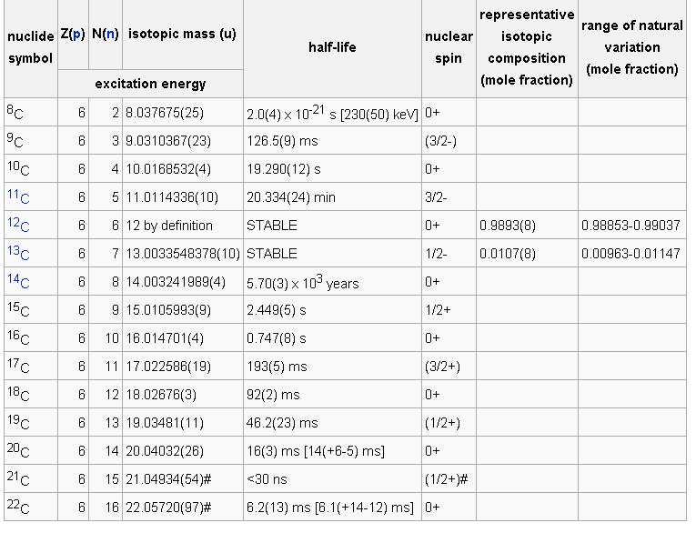
abundância relativa de isótopos – exemplo carbono

Slide 23
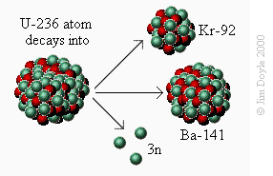
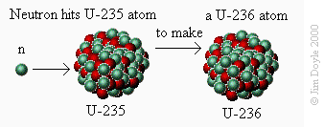
abundância original dos isótopos – processos de nucleossíntese
abundância dos isótopos em planetas se altera com o tempo
decaimento radioativo
interação com raios cósmicos (¹⁴N – ¹⁴C)
atividade antrópica (usinas e bombas nucleares)
concentração crítica e reação em cadeia
https://www.youtube.com/watch?v=vjqIJW_Qr3c

Slide 24
Notação isotópica
isótopo especificado pelo número de massa sobrescrito antes do símbolo
²³⁶U ²³⁵U …
a composição isotópica de isótopos radiogênicos é fornecida em geral na forma de
razão entre isótopos radioativos e isótopos estáveis não-radiogênicos de referência (constantes no tempo)
⁸⁷Rb/⁸⁶Sr
⁸⁷Sr/⁸⁶Sr
em inglês
parent isotope – isótopo pai = isótopo radioativo, o que decai
daugther isotope – isótopo filho(a) = isótopo radiogênico, gerado pelo decaimento
os isótopos radiogênicos também podem ser radioativos, formando uma série de decaimento até a produção de um isótopo radiogênico estável ao final

Slide 25
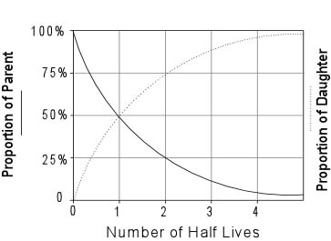
decaimento isotópico
pode ser descrito pela
constante de decaimento (λ) = eventos de decaimento / ano
ou pela
meia-vida (t _{½}) = tempo para transformação de metade da massa do isótopo pai

Slide 26
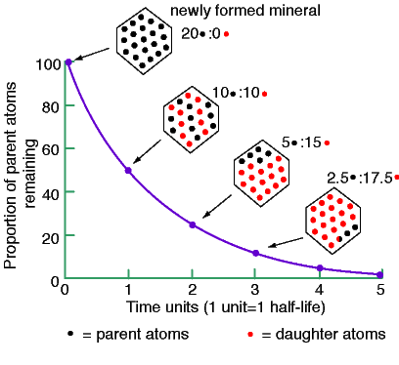
decaimento isotópico
pode ser descrito pela constante de decaimento (λ)
ou pela meia-vida (t _{½})

Slide 27
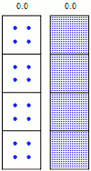
decaimento isotópico
meia-vida (t _{½})
simulação de decaimento radioativo de átomos idênticos, iniciando com 4 átomos (esquerda) ou 400 átomos (direita)
o número sobre o desenho indica o número de meias-vidas transcorridas
com um número maior de átomos,
o decaimento é mais homogêneo
(teoria dos grandes números)
http://en.wikipedia.org/wiki/File:Halflife-sim.gif

Slide 28
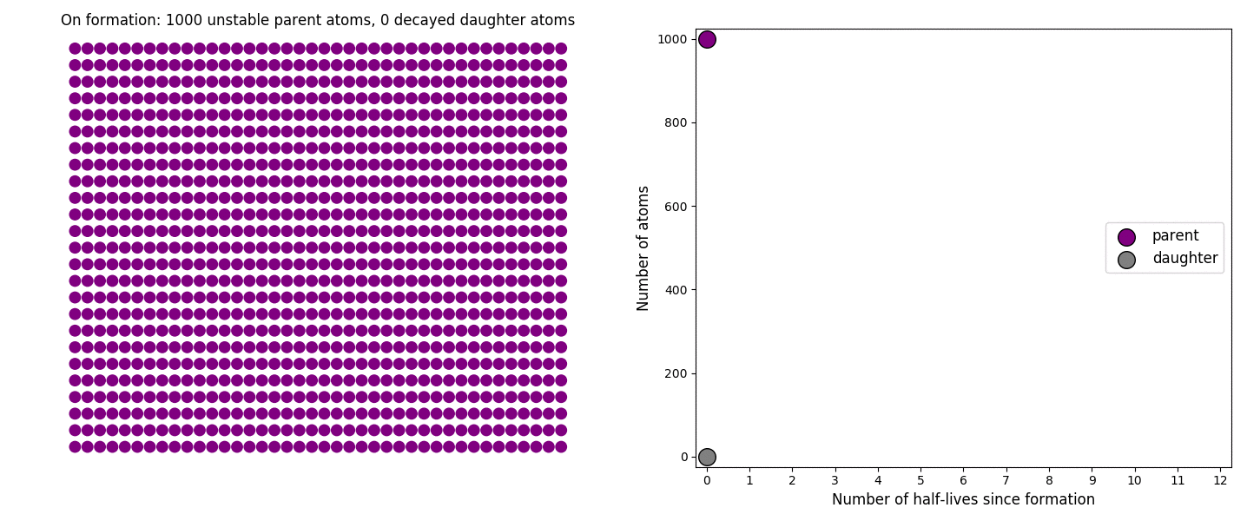
http://all-geo.org/chris_rowan/author/chris-rowan/

Slide 29
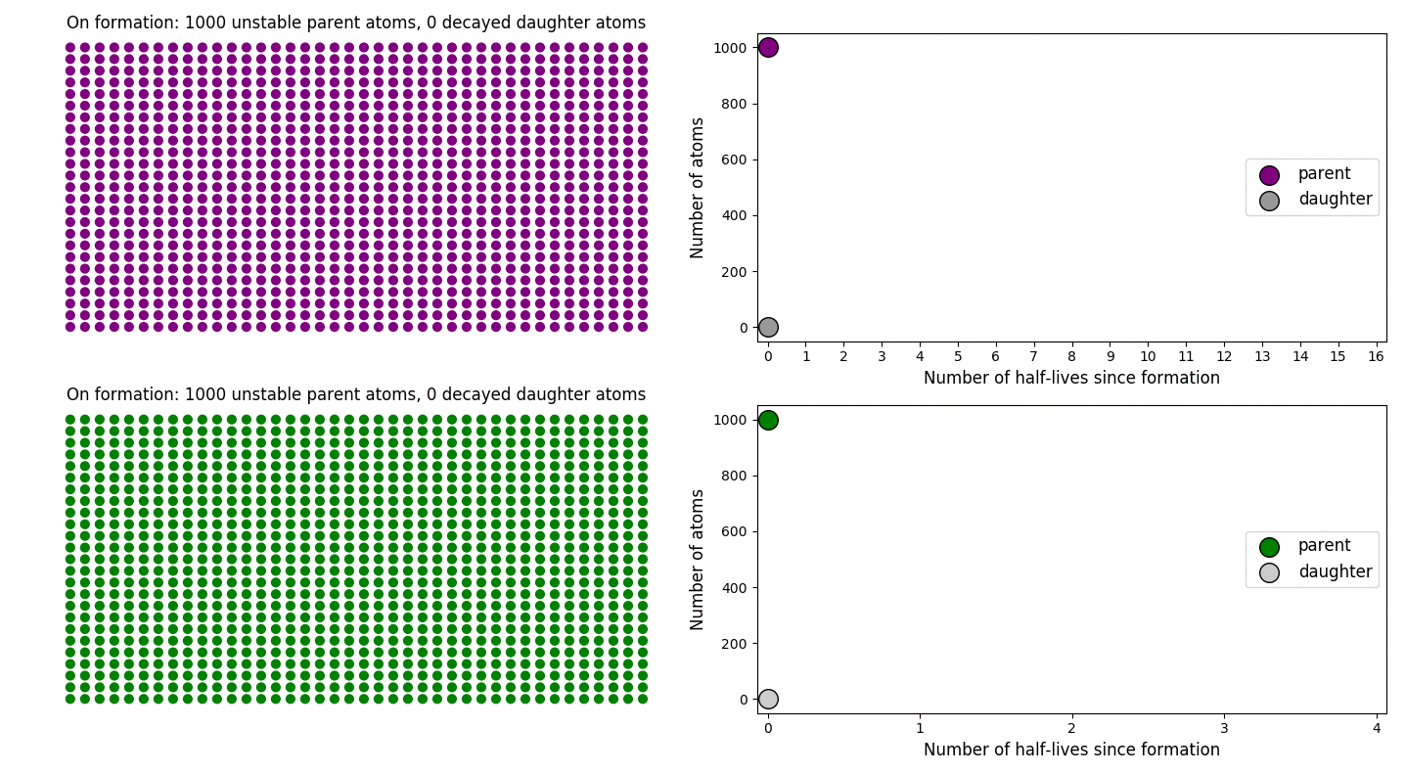
http://all-geo.org/chris_rowan/author/chris-rowan/

Slide 30
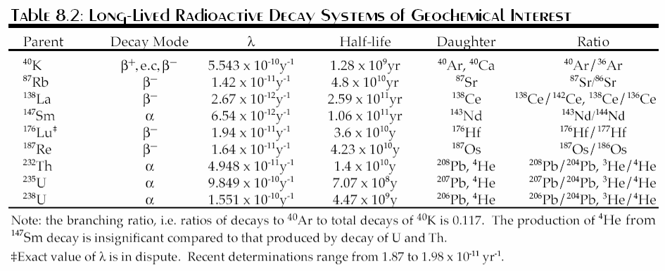
decaimento (λ) vs meia-vida (t _{½})
White, Geochemistry

Slide 31
decaimento isotópico
em qualquer intervalo de tempo, a constante de decaimento (λ) representa a proporção estatisticamente definida de isótopos radioativos que se transformam em seus produtos radiogênicos
o número de isótopos radiogênicos D (daugther) é proporcional
ao número de isótopos radioativos P (parent) respectivos

Slide 32
constante de
decaimento (λ) do
isótopo pai (P)
variação negativa
(redução)
na quantidade do
isótopo pai (P)
variação na
quantidade do
isótopo pai (P)
em função do
tempo (t)
variação na
quantidade do
isótopo filho (D)
em função do
tempo (t)

Slide 33
após todas as integrações e substituições....
equação do decaimento
constante de
decaimento (λ)
e tempo (t)
D* = P₀ – P = P (e^{λt} – 1)
quantidade do
isótopo filho (D)
produzido durante
o tempo (t)
quantidade atual
do isótopo pai (P)
quantidade do
isótopo pai (P)
na formação do
sistema (tempo t = 0)

Slide 34
quantidade do
isótopo filho (D)
produzido durante
o tempo (t)
D* = P₀ – P = P (e^{λt} – 1)
ou seja,
D = D₀ + D* = D₀ + P (e^{λt} – 1)
quantidade atual
do isótopo filho (D)
quantidade do
isótopo filho (D₀)
na formação do
sistema (tempo t = 0)
quantidade do
isótopo filho (D)
formado no
tempo (t)

Slide 35
geocronologia – determinação de idade
sistemas de datação por nuclídeos radioativos
métodos ¹⁴C, ¹⁰B
b) sistemas de datação com alta razão pai/filho
métodos K-Ar, U-Pb
c) método da isócrona (presença do inicial isótopo filho no momento inicial)
métodos Rb-Sr, Sm-Nd, Lu-Hf
evitar análise de materiais que sofreram processos de alteração secundária
metamorfismo, hidrotermalismo, intemperismo
a saída ou entrada de isótopos pai ou filho causam erro na idade
dar preferência a minerais resistentes à alteração (p. ex. zircão)

Slide 36
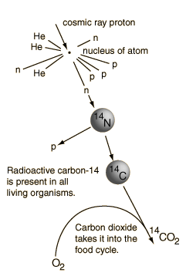
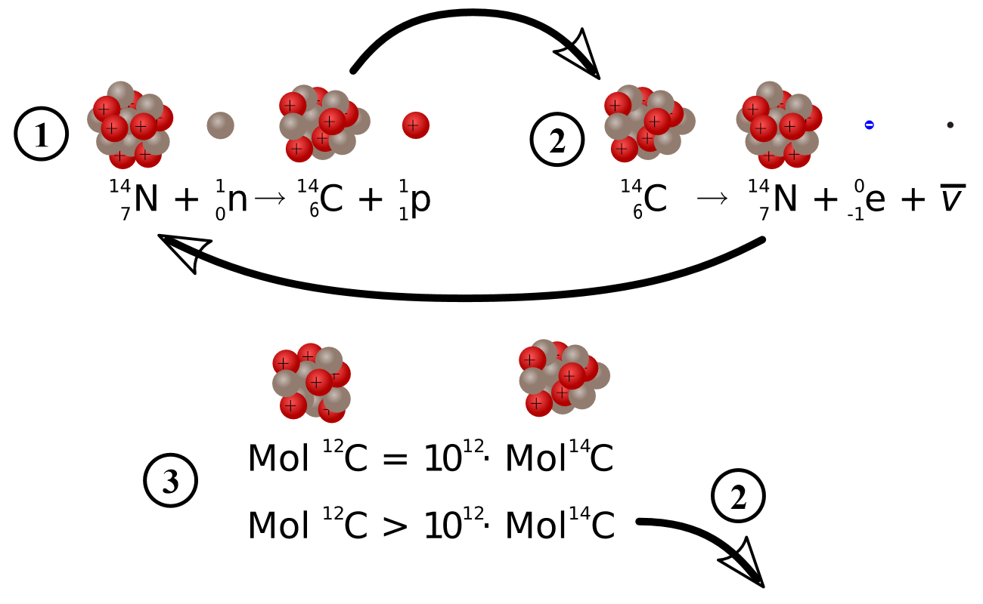
datação ¹⁴C
(Libby et al, 1949)
http://hyperphysics.phy-astr.gsu.edu/hbase/nuclear/imgnuc/cdate1.gif
http://en.wikipedia.org/wiki/File:Carbon_14_formation_and_decay.svg

Slide 37
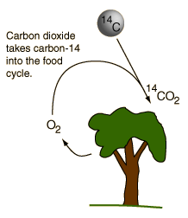
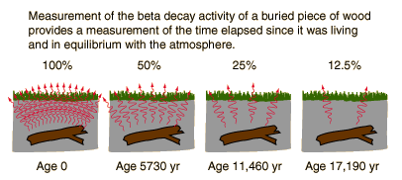
datação ¹⁴C
meia-vida 5.730 ± 40 anos

Slide 38
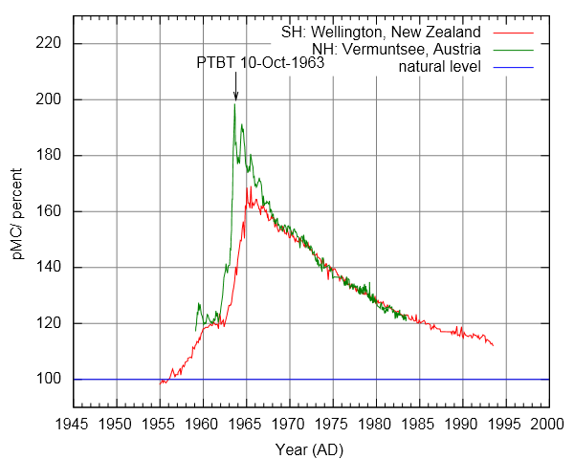
datação ¹⁴C
perturbação do sistema isotópico na atmosfera por testes nucleares
década de 1960
http://en.wikipedia.org/wiki/Carbon-14
Atmospheric ¹⁴C
The New Zealand curve is representative for the Southern Hemisphere, the Austrian curve is representative for the Northern Hemisphere. Atmospheric nuclear weapon tests almost doubled the concentration of ¹⁴C in the Northern Hemisphere.

Slide 39
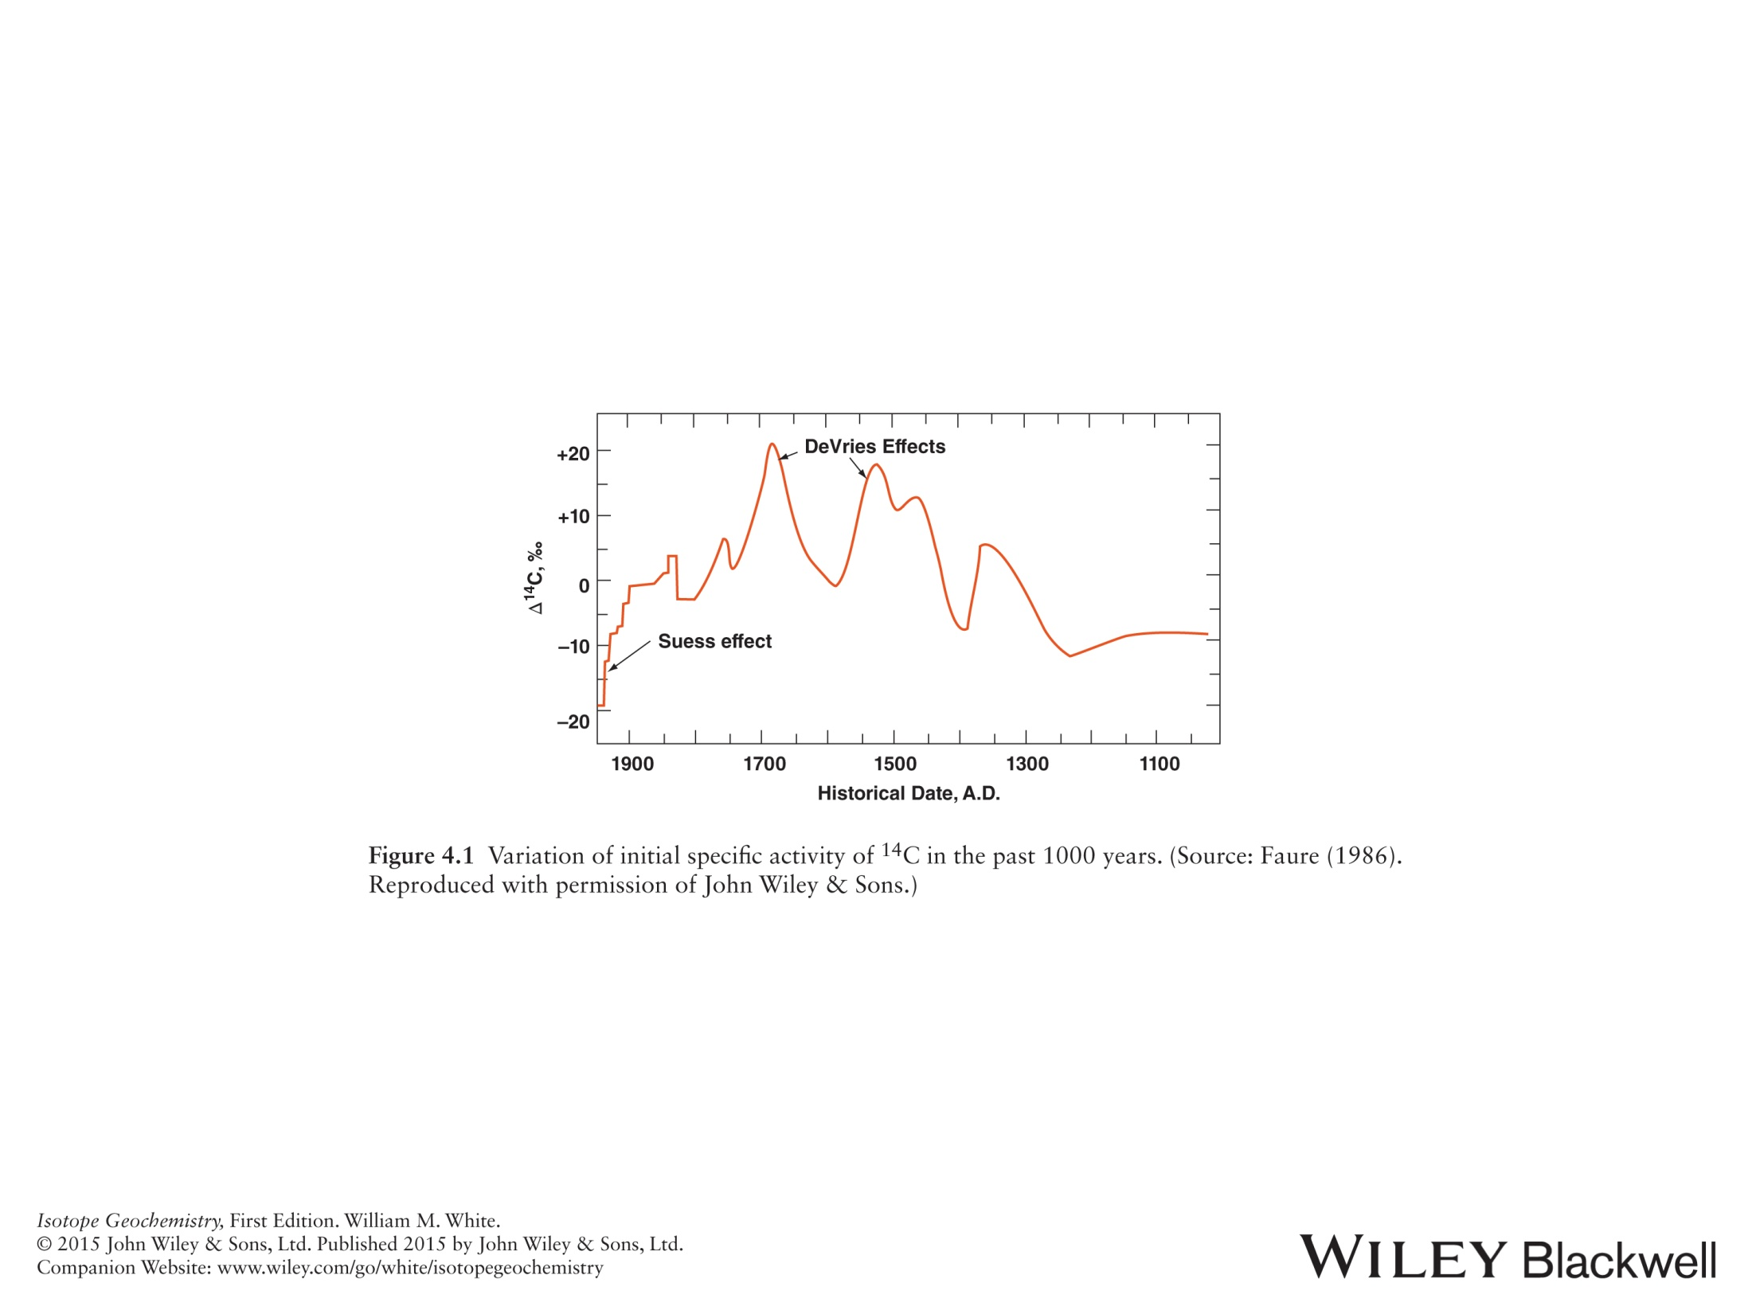
efeito Suess – queima de combustíveis fósseis
efeito DeVries – oscilações naturais

Slide 40
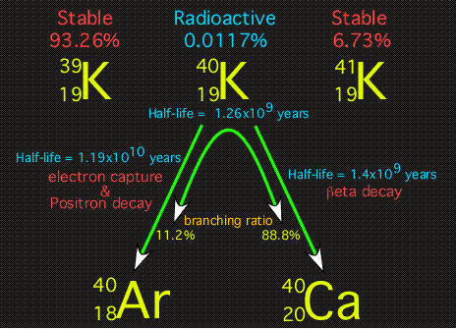
datação K-Ar
alta razão pai/filho em t = 0
⁴⁰K → ⁴⁰Ca (emissão de e⁻)
⁴⁰K → ⁴⁰Ar (captura de e⁻)
vantagem – K abundante
vantagem – Ar raro ou ausente no momento da cristalização dos minerais
desvantagem – Ar (gás nobre) se dispersa
desvantagem – ⁴⁰Ca isótopo abundante de Ca,
abundância pouco afetada pelo decaimento do ⁴⁰K

Slide 41
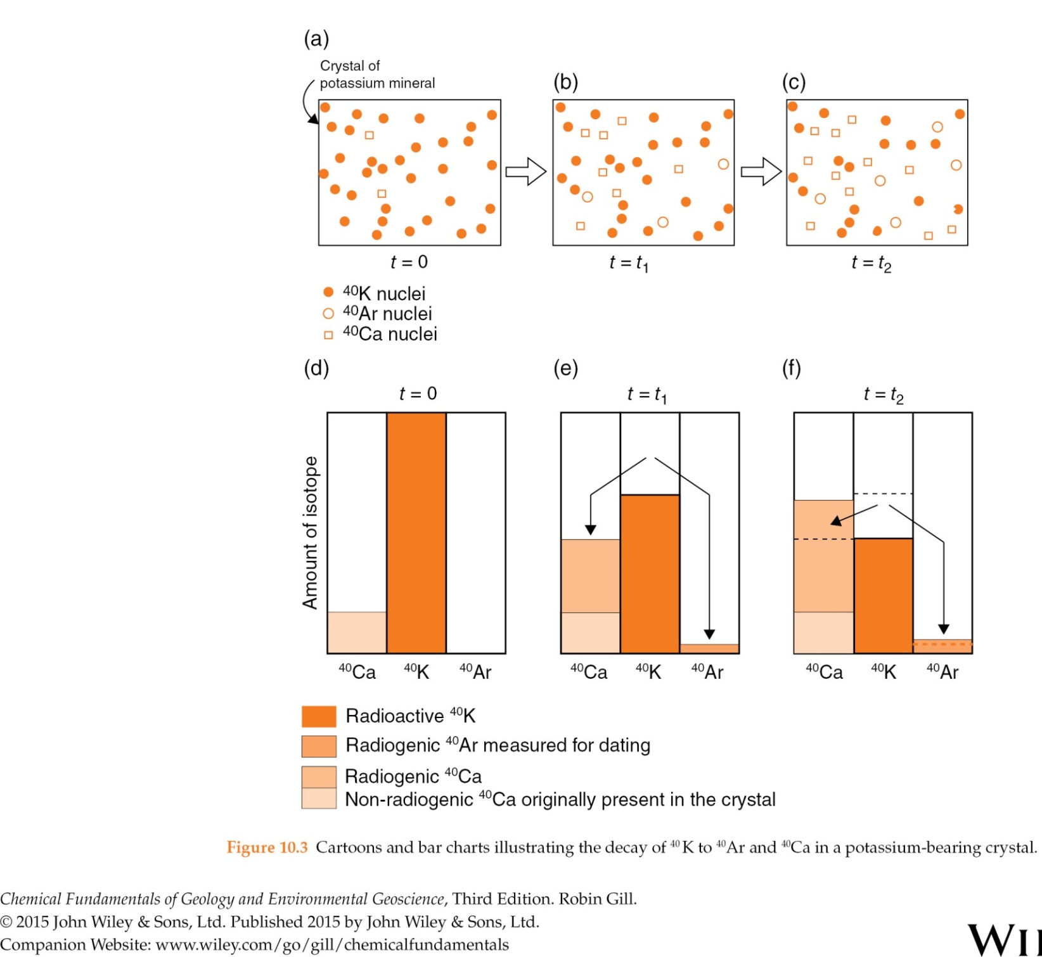

Slide 42
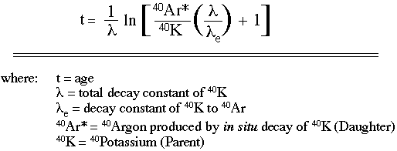
datação K-Ar

Slide 43
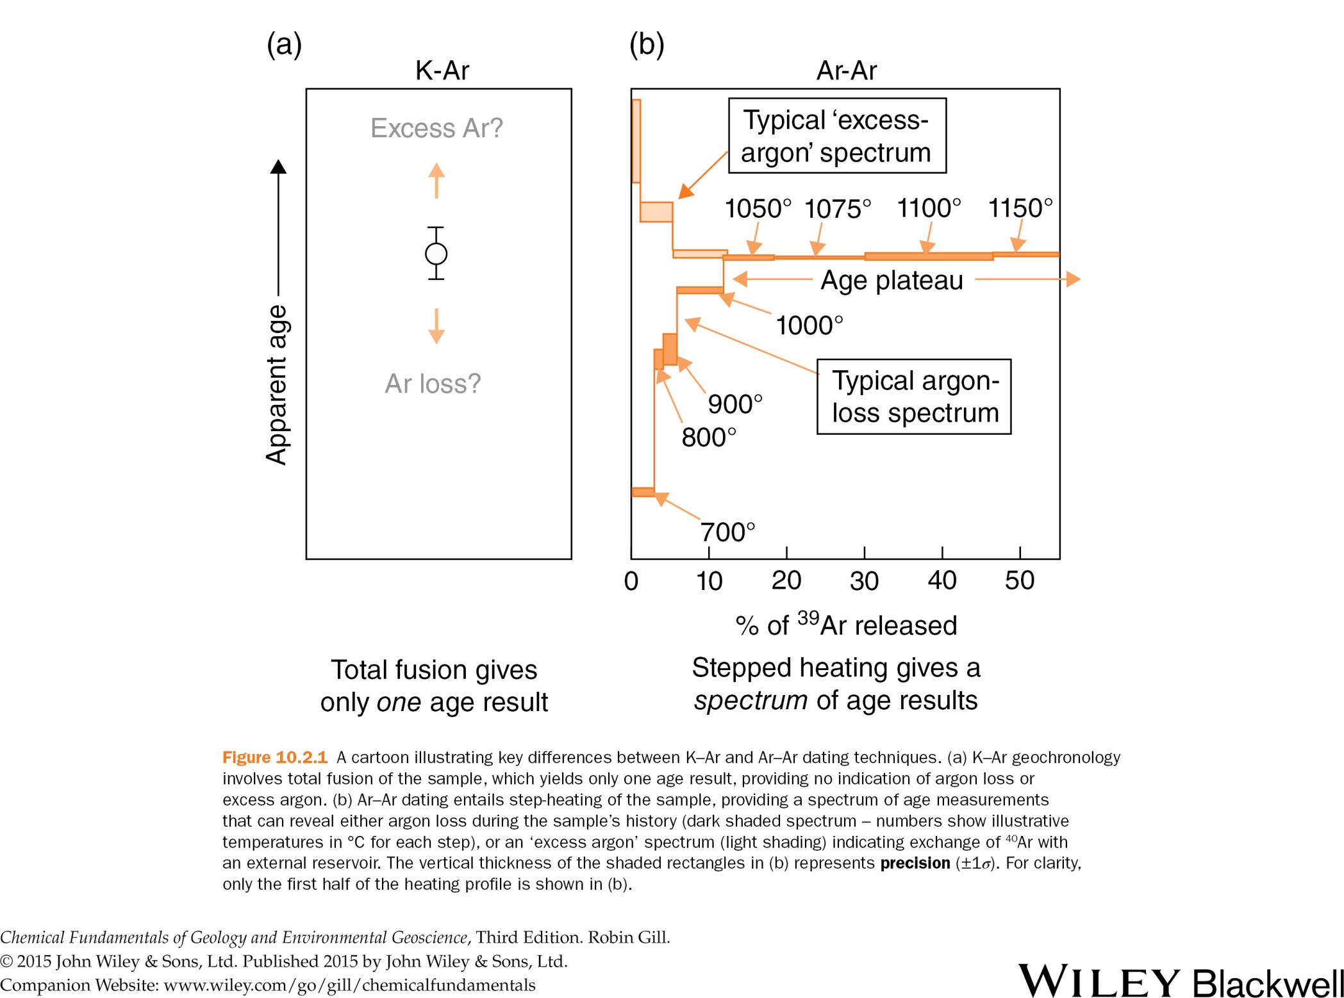
datação Ar-Ar

Slide 44
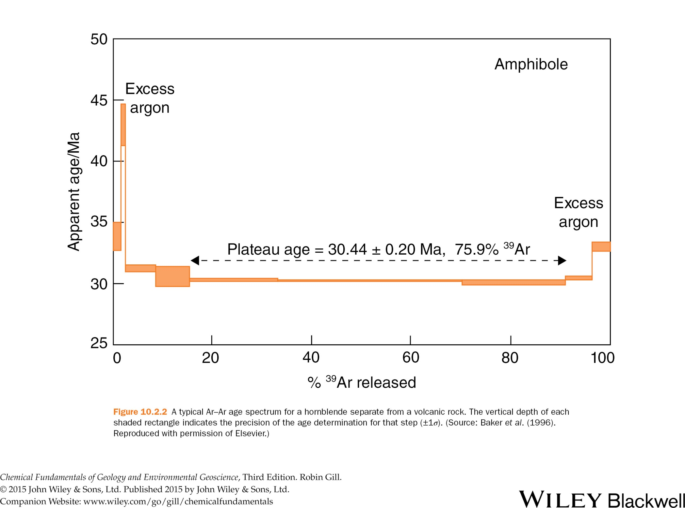
datação Ar-Ar

Slide 45
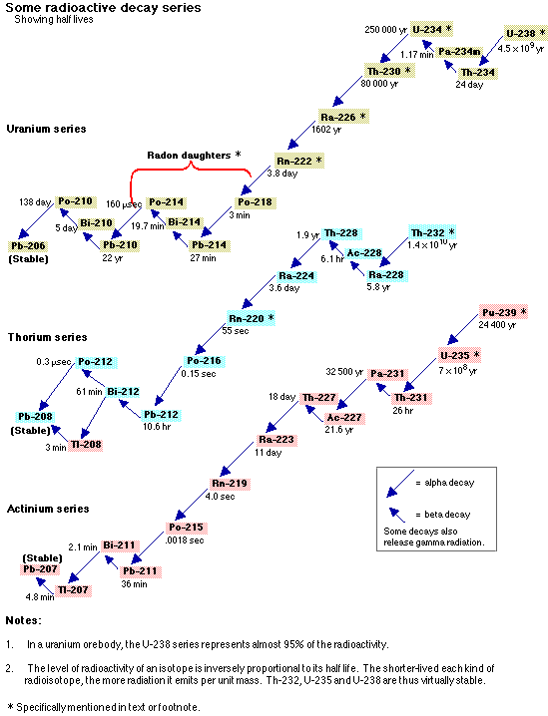
datação U-Pb
²³⁸U → ²⁰⁶Pb + 8He + 6β
²³⁵U → ²⁰⁷Pb + 7He + 7β
²³²Th → ²⁰⁸Pb + 6He + 4β
3 séries independentes
http://www.world-nuclear.org/info/inf05.htm

Slide 46
decaimento (λ) vs meia-vida (t _{½})
White, Geochemistry

Slide 47
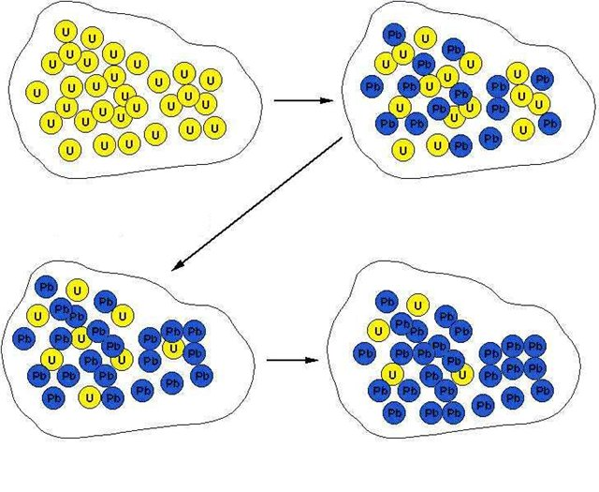
datação U-Pb
minerais
zircão
uraninita
titanita
monazita
minerais que não incorporam Pb durante sua cristalização
que retêm o Pb gerado por decaimento de U e Th
e que são resistentes a alterações secundárias
se as idades não estiverem de acordo, houve alteração (abertura) do sistema
(p.ex. perda de Pb)

Slide 48
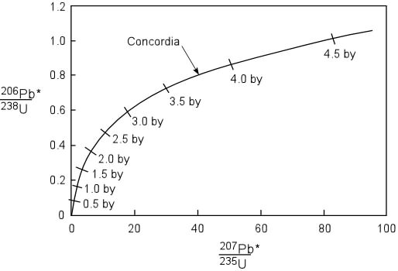
datação U-Pb – curva concórdia
²⁰⁷Pb e ²⁰⁶Pb são gerados em taxas de decaimento diferentes
²³⁵U decai para ²⁰⁷Pb
²²⁸U decai para ²⁰⁶Pb
razão ²⁰⁷Pb/²⁰⁶Pb aumenta com o tempo
a curva concórdia mostra a situação ideal,
ou seja um sistema que não teve
perda de Pb

Slide 49
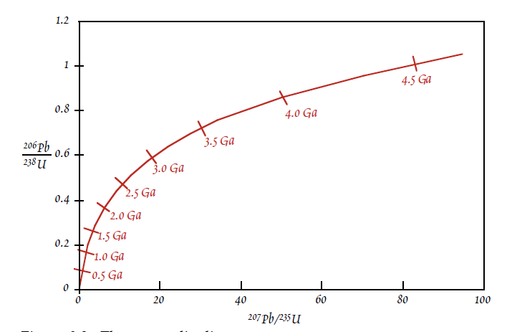
datação U-Pb – curva concórdia

Slide 50
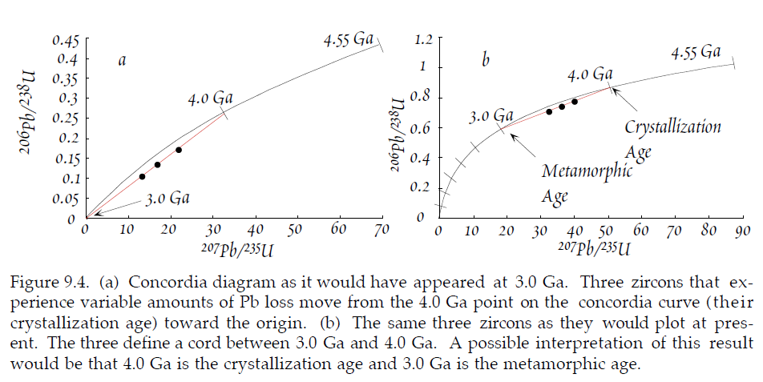
datação U-Pb – curva concórdia com perda de Pb (sistema aberto)

Slide 51
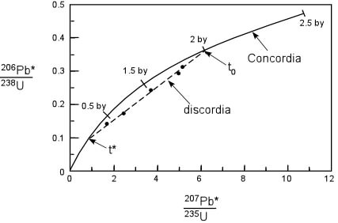
datação U-Th-Pb – curva concórdia
concórdia
curva ideal sem perda de Pb
pontos analisados se situam
abaixo da concórdia
houve perda de Pb
pontos abaixo da
concórdia estão
alinhados = discórdia
(perda de Pb em um único evento)

Slide 52
datação U-Th-Pb – curva concórdia
intercepto superior
discórdia - concórdia
idade da rocha (t₀)
intercepto inferior
discórdia - concórdia
indica a idade do processo
de alteração (t*)

Slide 53
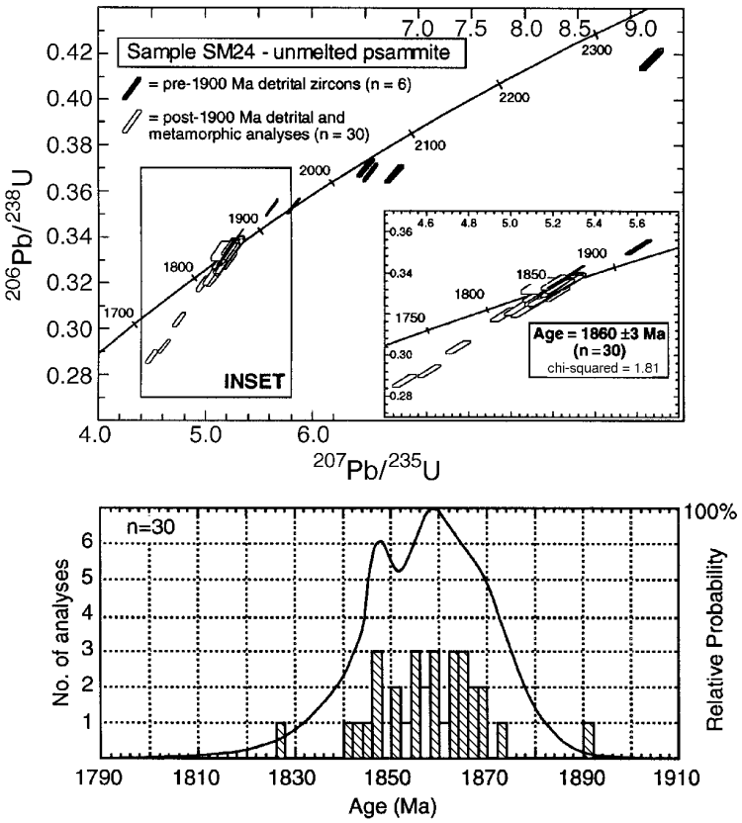
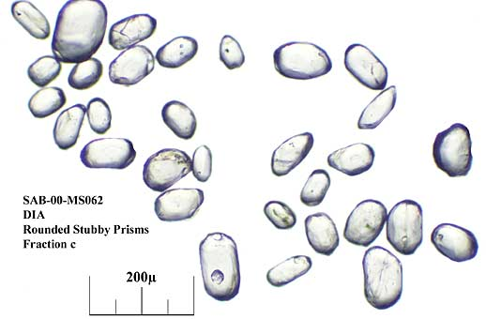
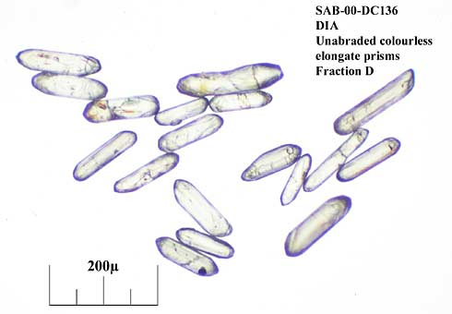
datação U-Th-Pb
diferentes tipos de zircão em
uma mesma rocha
podem registrar eventos
geológicos distintos

Slide 54
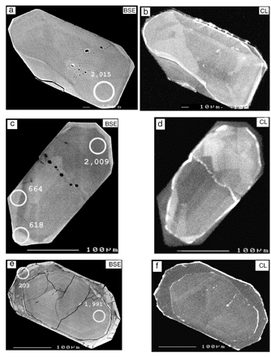
datação U-Th-Pb
diferentes tipos de zircão em
uma mesma rocha
podem registrar eventos
geológicos distintos
Zircon U-Pb SHRIMP dating of a Neoproterozoic overprint in Paleoproterozoic granitic-gneissic terranes, southern Brazil
Silva, Hartmann, McNaughton, Fletcher
American Mineralogist; May 2000; v. 85; no. 5-6; p. 649-667

Slide 55
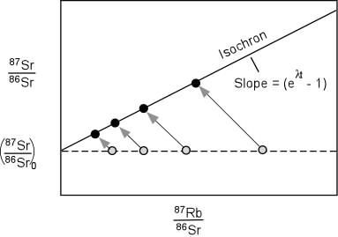
datação Rb-Sr
método da isócrona
Rb⁺¹ acompanha K⁺¹ (feldspato K, micas)
Sr⁺² acompanha Ca²⁺ (plagioclásio, anfibólio, piroxênio)
Rb⁺¹ ~ K⁺¹
Sr⁺² ~ Ca²⁺
D = D₀ + P (e^{λt} – 1)
os pontos da isócrona são as razões isotópicas em minerais concentrados, separados a partir de uma amostra de rocha, ou rochas de uma mesma suíte

Slide 56
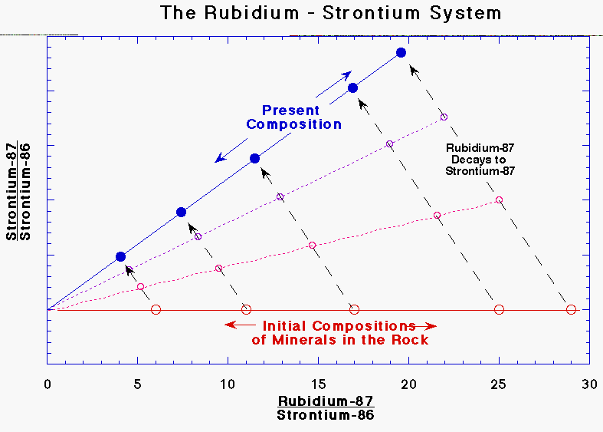
isótopos e datação → isócrona
os pontos da isócrona correspondem a minerais de uma rocha
t 3
t 2
tempo
t 1
t 0

Slide 57
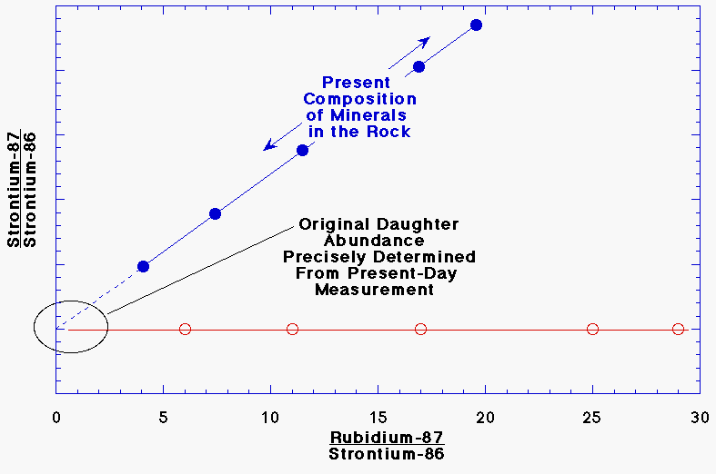
isótopos e datação → razão inicial
valor extrapolado graficamente
indica o teor inicial do isótopo radiogênico no sistema (⁸⁷Sr/⁸⁶Sr em t=0)
D = D₀ + P (e^{λt} – 1)
razão inicial
(quando P = 0)

Slide 58
datação Rb-Sr
⁸⁷Rb → ⁸⁷Sr + β ⁻
t_{1/2} = 4,88 x 10¹⁰ anos
a idade é calculada a partir do
coeficiente angular da isócrona
D = D₀ + P (e^{λt} – 1)
(⁸⁷Sr/⁸⁶Sr) = (⁸⁷Sr/⁸⁶Sr)₀ + (⁸⁷Rb/⁸⁶Sr) (e^{λt} – 1)
(e^{λt} – 1) ≈ λt
(⁸⁷Sr/⁸⁶Sr) = (⁸⁷Sr/⁸⁶Sr)₀ + (⁸⁷Rb/⁸⁶Sr) λt
(⁸⁷Sr/⁸⁶Sr) isótopo filho hoje
(⁸⁷Sr/⁸⁶Sr)₀ isótopo filho inicial
(⁸⁷Rb/⁸⁶Sr) isótopo pai hoje
(e^{λt} – 1) ≈ λt coeficiente angular da reta

Slide 59
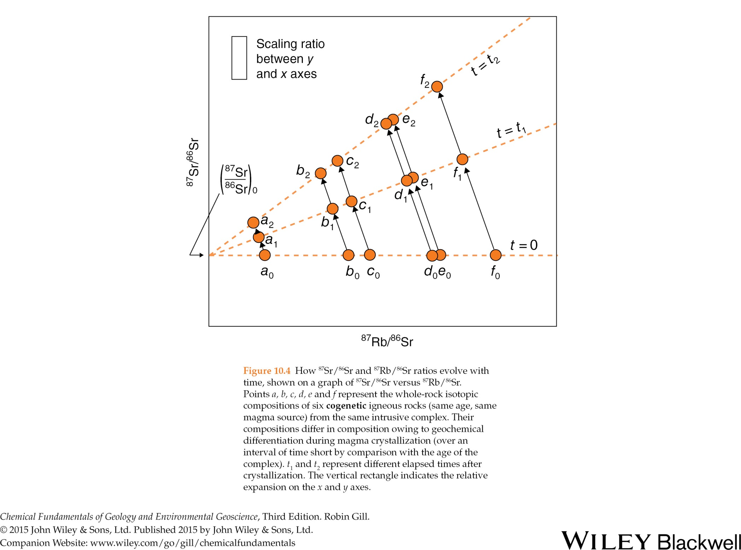

Slide 60
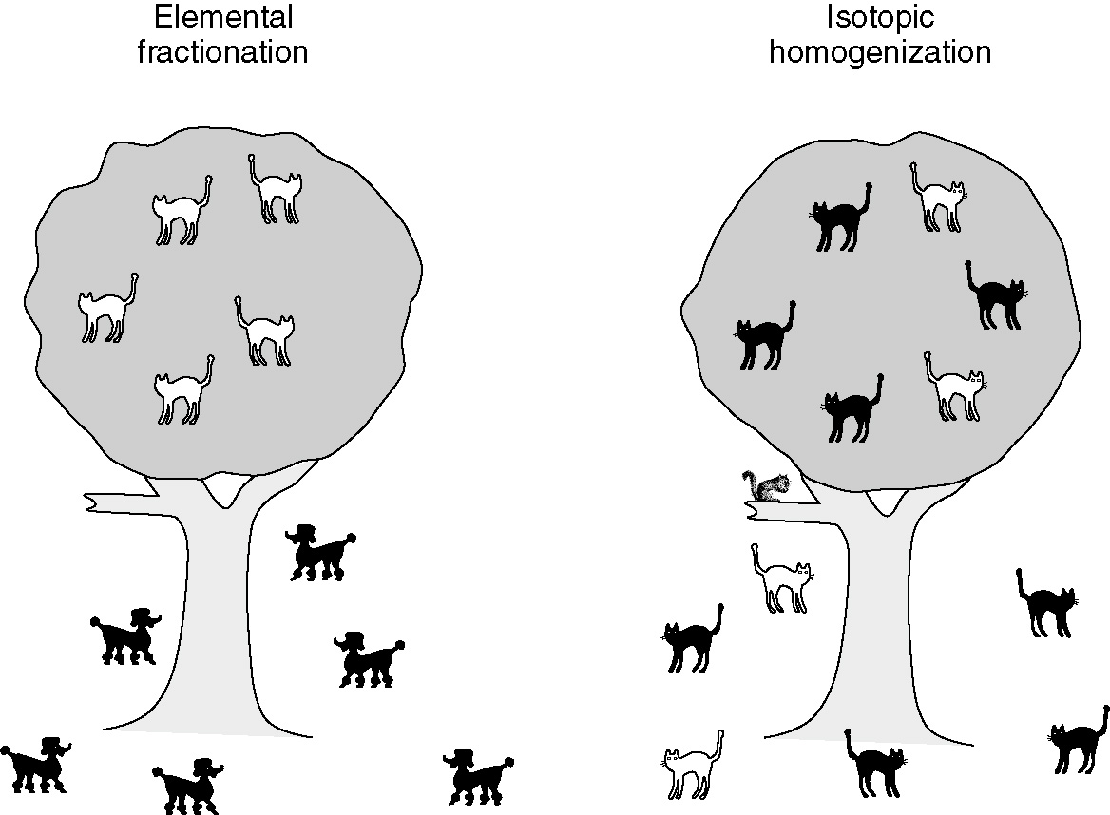
razão inicial
Geoquímica (Albarède)
cães e gatos interagem vigorosamente, o que afeta a ocupação dos sítios disponíveis no sistema (árvore, chão). Assim como dois elementos químicos com propriedades diferentes, eles se distribuem para atingir o nível de mínima energia.
gatos brancos e pretos têm características similares e, como os isótopos de um mesmo elemento, se distribuem aleatoriamente pelos sítios disponíveis. O arranjo mais provável é uma proporção idêntica de isótopos em cada sítio.

Slide 61
isótopos e datação → razão inicial
valor extrapolado graficamente
indica a razão inicial do isótopo radiogênico no sistema (⁸⁷Sr/⁸⁶Sr em t=0)
D = D₀ + P (e^{λt} – 1)
razão inicial
(quando P = 0)

Slide 62
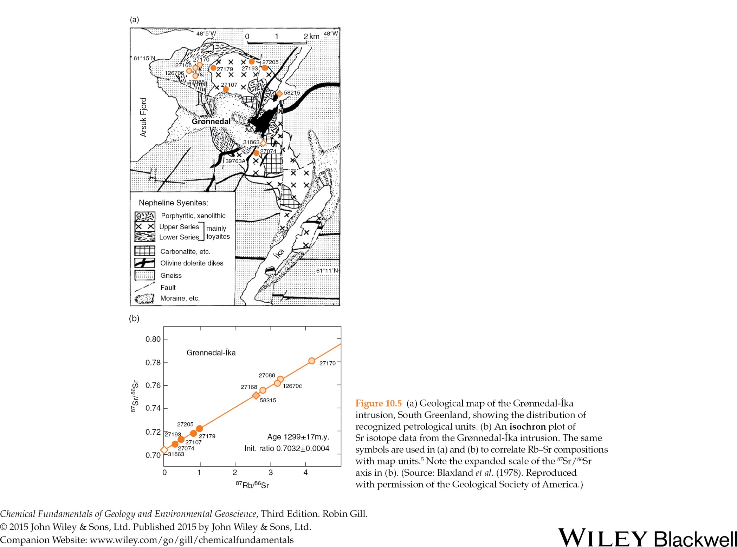

Slide 63
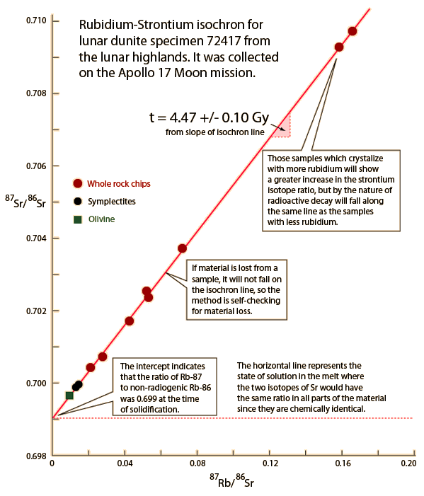
isótopos e datação
idade da Lua
http://hyperphysics.phy-astr.gsu.edu/hbase/nuclear/imgnuc/moonrock.gif

Slide 64
datação Sm-Nd
¹⁴⁷Sm → ¹⁴³Nd
Sm e Nd são elementos semelhantes (ambos são lantanídeos)
não tendem a se separar por processos secundários de alteração
em geral indicam a idade real de cristalização
úteis para datação de rochas máficas (baixo K, baixo Zr)

Slide 65
isótopos e datação
idade da Lua
http://www.psrd.hawaii.edu/Oct02/moon.html

Slide 66
isótopos e datação
idade de meteoritos

Slide 70
Referências sugeridas
Gill, Chemical Fundamentals of Geology
White, Geochemistry (Capítulo 8)
http://www.imwa.info/geochemistry/
White, Isotope Geochemistry
Albarede, 2011. Geoquímica. Oficina de Textos. Cap. 4
Dickin, Radiogenic isotopes
http://serc.carleton.edu/NAGTWorkshops/petrology/teaching_examples/calculating_rb-sr_isochrons.html

